Slide 1

ФОРМЫ РАБОТЫ ПО ФИЗИЧЕСКОМУ ВОСПИТАНИЮ В ДОУ
Старший воспитатель Плотникова Л.Н.
МБДОУ № 21 «Аленький цветочек»
Юргинский ГО, 2021

Slide 2
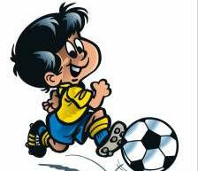
ОБЩАЯ ХАРАКТЕРИСТИКА
В ДОУ задачи физического воспитания решаются в разнообразных формах:
Физкультурные занятия:
Групповые, подгруппами,
индивидуальные
Самостоятельная двигательная
деятельность
Утренняя гимнастика:
зарядка
Физкультурные досуги
Закаливающие процедуры
Физкультурные праздники
Физкультминутки
Подвижные игры
Прогулки

Slide 3
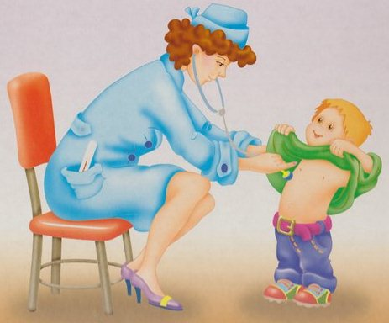
Врачебно-педагогический контроль
Разделы врачебно-педагогического контроля:
санитарно-гигиенический режим
питание
режим дня
двигательный режим
охрана жизни и безопасность жизнедеятельности

Slide 4
Медицинский контроль за физическим воспитанием детей в дошкольных учреждениях включает:
• Динамическое наблюдение за состоянием здоровья и физическим развитием детей, которое осуществляется при углубленных осмотрах врачами дошкольных учреждений или поликлиники. При первичном обследовании дается оценка состояния здоровья, физического развития ребенка, его физической подготовленности, функциональных возможностей организма, и решается вопрос об индивидуальных назначениях на занятиях физических упражнений и различных видов закаливающих процедур. При повторных обследованиях оценивается динамика состояния здоровья и физического развития детей, учитывается эффективность воздействия средств физического воспитания.
• Медико-педагогические наблюдения за организацией двигательного режима, методикой проведения и организацией занятий физическими упражнениями и их воздействием на организм ребенка; контроль за осуществлением системы закаливания.
• Контроль за санитарно-гигиеническим состоянием мест проведения занятий (помещения, участок), физкультурного оборудования, спортивной одежде и обуви.
• Санитарно-просветительную работу по вопросам физического воспитания дошкольников среди персонала дошкольного учреждения и родителей.

Slide 6
Подготовка воспитателя к занятиям
Воспитатель заблаговременно подбирает:
Физическое упражнение
Последовательность выполнения
Методику проведения
Воспитатель обязан:
Заранее подготовить места для занятий физическими упражнениями, проверить прочность физкультурного оборудования, подобрать инвентарь,
разместить его. Перед занятиями проследить, чтобы помещение было проветрено и произведена влажная уборка.

Slide 7

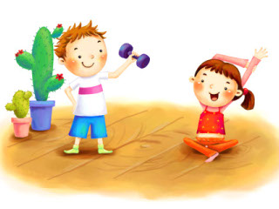
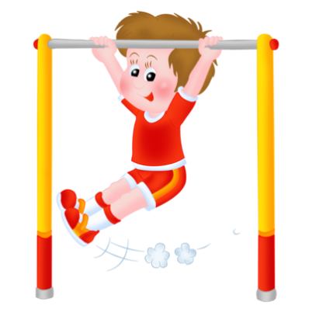
Физкультурные занятия
Система проведения физкультурных занятий:
С детьми от 2 до 3 лет – с подгруппой по 10-12 чел. длител. 15-20 мин;
…………. от3 до 7 лет – со всей группой одновременно 3 раза в неделю;
в подготовительной группе длител.занятия в соответствии с режимом возрастает и доводится до 35мин.
Гимнастику, подвижные игры лучше проводить в утренние часы (спустя 30мин. после завтрака), или во второй половине дня сразу после дневного сна.

Slide 8
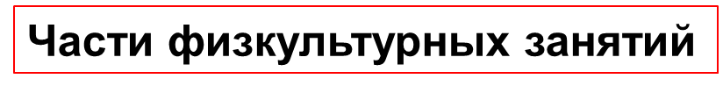
Вводная – решает психологическую задачу: организовать, активизировать внимание, вызвать интерес, создать бодрое настроение. В нее входят строевые упражнения, различные виды ходьбы, упражнения и игры на внимание.
Основная - в ней формируются двигательные навыки, развиваются физические качества. В нее входят основные движения, игры большой подвижности, игры-эстафеты.
Заключительная – ее назначение снизить физ.нагрузку, спокойное состояние ребенка, сохранить бодрое настроение, подвести итоги занятия. В нее входят – ходьба, бег в среднем темпе, под.игры спокойного характера.

Slide 9
Для успешного проведения физкультурных занятий существуют следующие способы организации детей:
Фронтальный способ организации – когда все дети одновременно выполняют одно и то же упражнение или делают одновременно разные упражнения. Этот способ применяется во всех частях занятия, в т.ч и в основной.
Групповой способ организации – когда группу детей делят на несколько подгрупп и каждая получает отдельное задание.
Индивидуальный способ организации – когда каждый ребенок делает упражнение по очереди, а воспитатель проверяет качество выполнения и дает соответствующие указания.

Slide 10
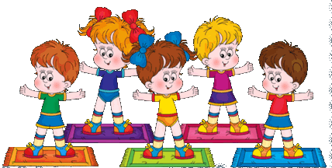
Утренняя гимнастика
В ДОУ утренняя гимнастика проводится ежедневно перед завтраком.
Утренняя гимнастика включается в режим с первой младшей группы. Направлена она главным образом на решение оздоровительных задач. В процессе утренней гимнастики решаются задачи физического, умственного нравственного, эстетического и трудового воспитания.
Утренняя гимнастика начинается с построения, а потом уже разные виды ходьбы, бега, прыжки.
Комплексы для гимнастики составляют из упражнений, освоенных детьми на физ.занятиях.
Методика проведения утренней гимнастики
В процессе необходимо обеспечить правильную физическую (возрастает постепенно), психическую (используют знакомые детям упражнения, почти всегда она умеренная) и эмоциональную нагрузку.

Slide 11


Закаливание
Существуют специальные закаливающие процедуры:
водные: обтирание, обливание, душ, купание – являются эффективным средством профилактики заболеваний верхних дыхательных путей.
воздушные ванны – улучшают кровообращение, усиливают влияние прохладного воздуха на совершенствование терморегулирующих механизмов.
солнечные ванны – благотворно влияют на организм.
Эффективность влияния закаливающих процедур на организм возрастает, если они сочетаются с физическими упражнениями.

Slide 12
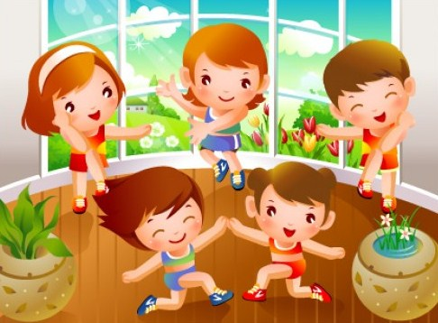
Физкультминутки
Физкультминутки проводятся на занятиях с различным содержанием, с целью предупреждения и снятия усталости и повышения продуктивности умственной деятельности. Они подбираются с учетом содержания занятия, особенностей возраста и физической подготовленности детей.
Физкультминутка должна создавать бодрое настроение, но не перевозбуждать детей.
Физические упражнения в физкультминутках проводятся и в перерывах между занятиями с целью активного отдыха.

Slide 13
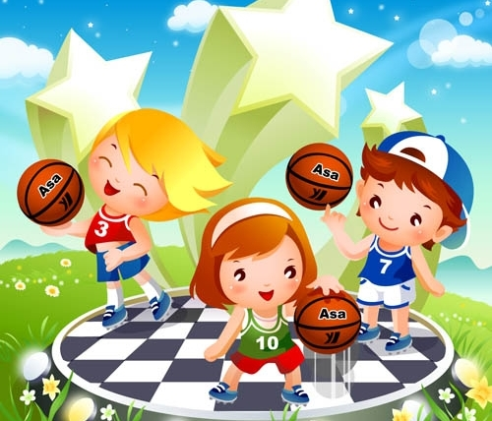
Подвижные игры
Подвижные игры широко используются в ДОУ как самостоятельная форма работы по физическому воспитанию. Они проводятся со всеми детьми одновременно на дневной, вечерней прогулке. Так же дети могут объединяться в подгруппы и играть утром (до утренней гимнастики) и в перерывах между занятиями.
Утром (до утренней гимнастики), особенно летом и весной, рекомендуются игры с физкультурными пособиями и игрушками, побуждающими детей к движениям.
В перерывах между занятиями особенно если они связанны с неподвижной позой, полезны игры средней и малой подвижности хорошо знакомые детям.
На вечерней прогулке полезно организовывать игры большой и средней подвижности, в которых участвуют все дети одновременно.

Slide 14
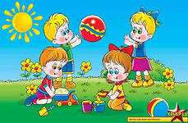

Прогулки
Основное значение прогулок – активный отдых, а также закрепление двигательных навыков и развитие физических качеств в естественных условиях, приучение ориентироваться на местности.
На прогулке используются знакомые детям физические упражнения.

Slide 15
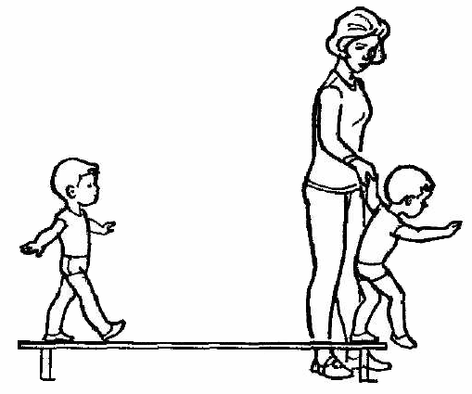
Индивидуальная работа с детьми
Индивидуальная работа направлена на обучение детей, отстающих в усвоении физических упражнений, активизацию малоподвижных, улучшение физического развития ослабленных детей.
Индивидуальные занятия организуются во всех возрастных группах.

Slide 16

Самостоятельные занятия физическими упражнениями
В самостоятельных занятиях удовлетворяется потребность детей в движениях, предоставляется возможность заниматься любимыми видами упражнений. Дети занимаются индивидуально или небольшими группами.
Самостоятельными занятиями необходимо руководить, но делая это надо не стесняя инициативы детей.

Slide 17
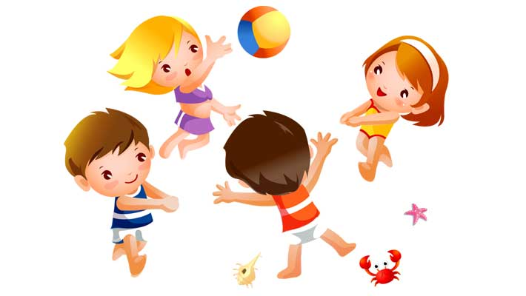

Физкультурные досуги
Это организация активного отдыха. Он доставляет детям радость и наряду с этим способствует решению задач физического воспитания.
Досуги проводят 1-2 раза в месяц длительностью 15-25 мин в средней группе, 25-35 мин в старшей и подготовительной группах.
Для физкультурных досугов выбираются упражнения, освоенные детьми на физкультурных занятиях, в которых можно состязаться в ловкости, быстроте, смекалке, находчивости, сообразительности. В развлечения могут быть включены подвижные игры, аттракционы, эстафеты.
Дозировка физической нагрузки с возрастом увеличивается.

Slide 18

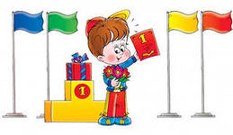
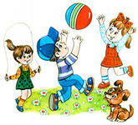
Физкультурные праздники
В ДОУ всегда отмечаются общенародные праздники: 1 Мая, 9 Мая, 8 Марта, а также Новый год и выпуск детей в школу.
В программу каждого праздника включаются физические упражнения, пляски, танцы. Они вызывают положительные эмоции, создают праздничное настроение. Подготовка ведется на музыкальных и других занятиях, а также и на физкультурных. Движения, включенные в программу праздника должны быть хорошо знакомы детям и проводиться так чтобы было весело и интересно зрителям и исполнителям. Подвижные игры подбираются с элементами соревнования и должны соответствовать содержанию праздника. В программе праздника должно быть предусмотрено чередование движений с отдыхом.
В течение года 2-3 раза проводятся физкультурные праздники, содержанием которых являются одни упражнения.
В празднике могут участвовать одна или несколько одновозрастных групп, а также дети разных возрастов. Чтобы дети не переутомлялись, нужно дозировать упражнения (с учетом особенностей каждого возраста) и не превышать установленные нормы длительности праздника (не более 50мин.).

Slide 19
Спасибо за внимание!

